Slide 1
Tento vzdělávací materiál vznikl v rámci projektu EU – peníze školám
Název projektu : Objevujeme svět kolem nás Reg. číslo projektu: CZ.1.07/1.4.00/21.2040

Slide 2
Webhosting

Slide 3
Webhosting je pronájem prostoru pro webové stránky na cizím serveru. Pronajímatel serveru bývá označován jako poskytovatel webhostingu (webového prostoru). Díky webhostingu si můžete své webové stránky umístit na internet, aniž byste museli mít vlastní server. Ceny za webhosting se pohybují od pár Kč až po několik tisíc Kč za měsíc. Existuje i bezplatná varianta, tzv. freehosting. Freehosting obvykle nezahrnuje žádné záruky ohledně funkčnosti, má omezenou technickou podporu. Často je s freehostingem spojeno umisťování reklamy na stránkách. Zdroj : http://cs.wikipedia.org/wiki/Hosting Text je dostupný pod licencí Creative Commons Uveďte autora – Zachovejte licenci 3.0 Unported

Slide 4
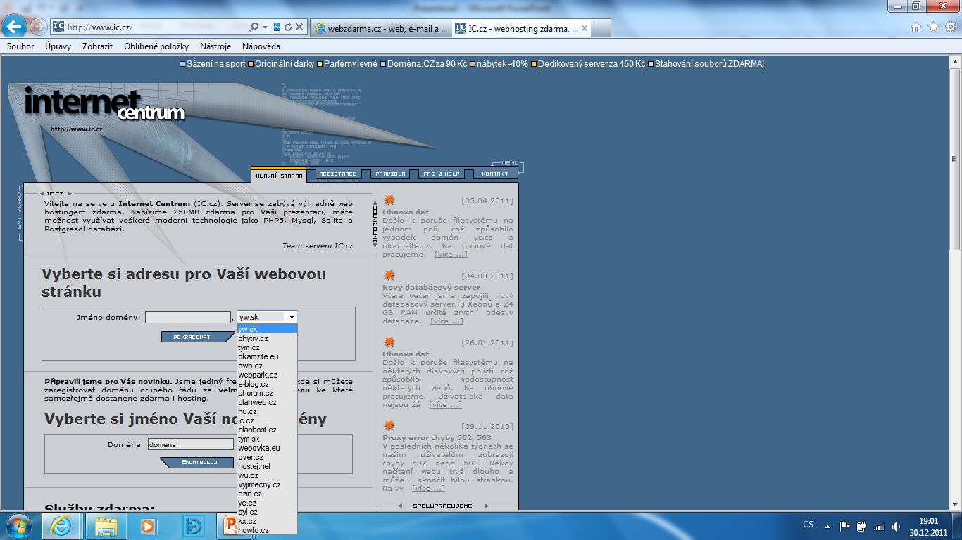
http://www.ic.cz/

Slide 5
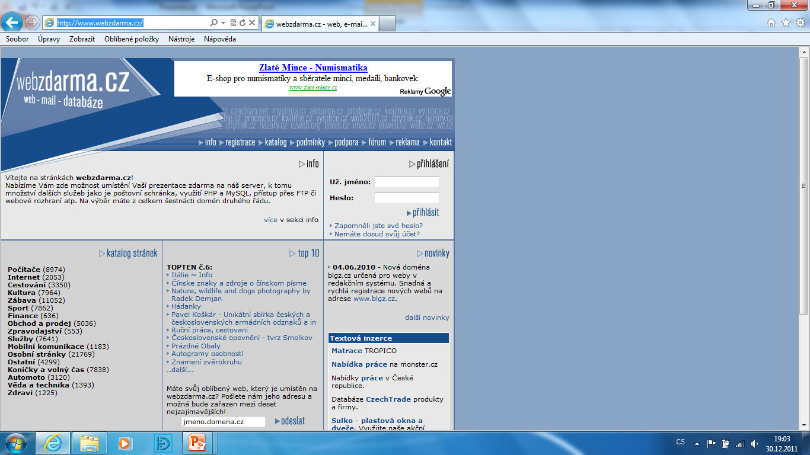
http://www.webzdarma.cz/

Slide 6
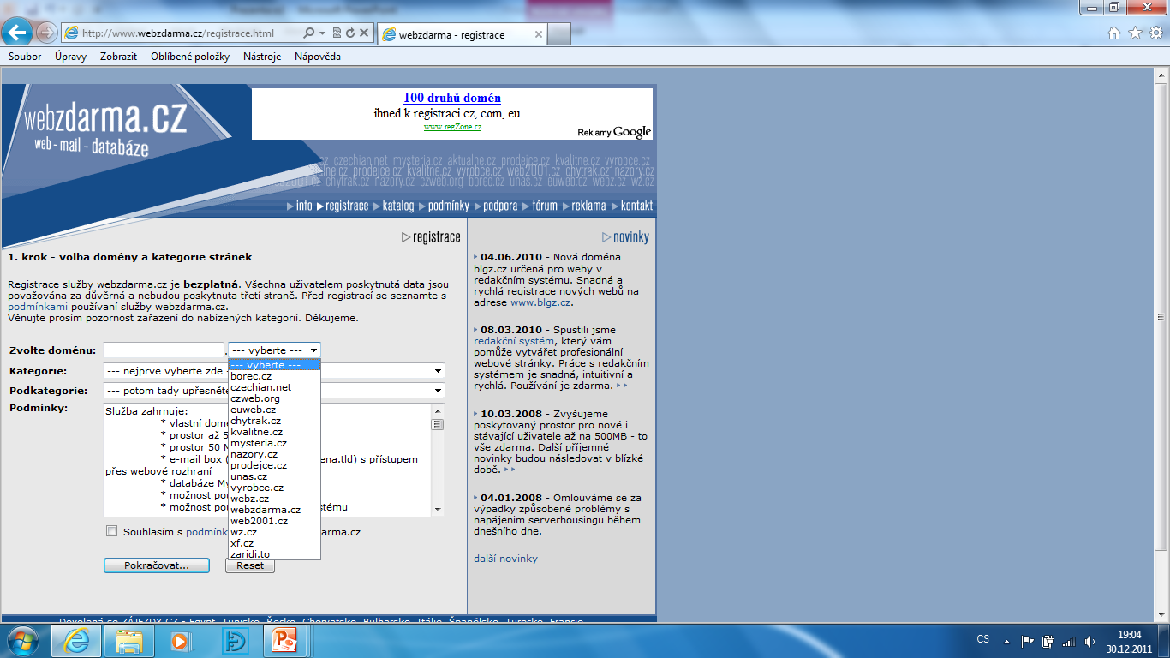
Webzdarma - registrace

Slide 7
Název projektu : Objevujeme svět kolem nás Reg. číslo projektu: CZ.1.07/1.4.00/21.2040
Autor : Mgr. Martin Kolský
Období vytvoření výukového materiálu : září 2011
Vzdělávací obor : Informatika pro 8. ročník
Anotace : Prezentace vysvětluje termín hosting a uvádí možnosti bezplatných hostingových internetových stránek.
Očekávaný výstup : Žák ví, co je to hosting a umí si zaregistrovat internetovou doménu.
Obrazový zdroj : www.ic.cz, www.webzdarma.cz.

